Slide 1
Oficina de Promoção da Alimentação Adequada e Saudável e da Atividade Física e Práticas Corporais
Promoção da Alimentação Adequada e Saudável e da Atividade Física e Práticas Corporais

Slide 2
Atividade 2.5:
dos alimentos
à refeição
Cardápio
Promoção da Alimentação Adequada e Saudável e da Atividade Física e Práticas Corporais
Promoção da Saúde na Linha de Cuidado para Sobrepeso e Obesidade

Slide 3
Dos alimentos à refeição
Lembrar da atividade de observação do módulo anterior;
Em grupo, escolham o seu relator;
Agora reflitam: O que as famílias costumam consumir nas principais refeições?
Construam o cardápio baseado nos alimentos que costumam compor cada refeição.
CARDÁPIO
Café da Manhã
Almoço
Pequena Refeição
Jantar
Promoção da Alimentação Adequada e Saudável e da Atividade Física e Práticas Corporais
Notes:
Reforçar que devem listar o que observam na prática, não o que julgam correto

Slide 4
Dos alimentos à refeição
Identifiquem as categorias de alimentos (segundo nível de processamento) presentes em cada refeição (15 min)
CARDÁPIO
Categorias de alimentos
ALIMENTOS IN NATURA OU MINIMAMENTE PROCESSADOS
INGREDIENTES CULINÁRIOS
ALIMENTOS PROCESSADOS
ALIMENTOS ULTRAPROCESSADOS
Café da Manhã
Almoço
Pequena Refeição
Jantar
Notes:
Distribuir tarjetas com a classificação dos alimentos, para cada grupo, para que eles possam categorizar cada alimento colocado no cardápio.

Slide 5
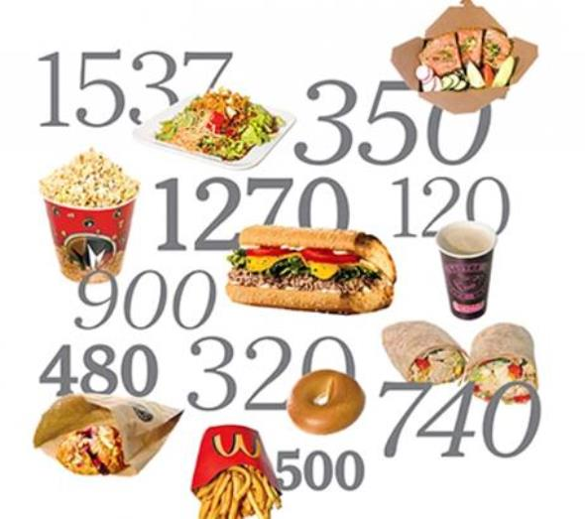
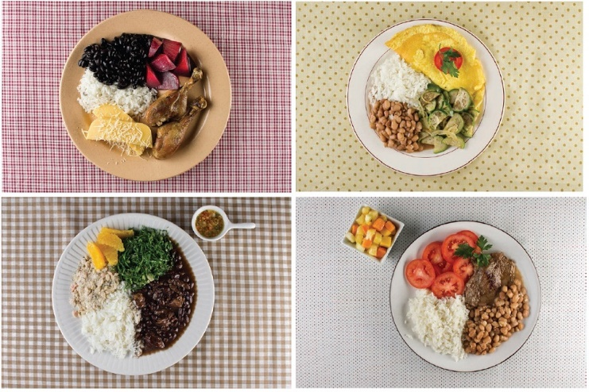
Combinando os alimentos
Contagem de calorias
Saber escolher e combinar os alimentos
Promoção da Alimentação Adequada e Saudável e da Atividade Física e Práticas Corporais
Notes:
Recomendações do Guia Alimentar focam em saber escolher e combinar os alimentos (incluindo os diferentes grupos alimentares nas refeições) no lugar de contar calorias.

Slide 6
Quatro recomendações e uma regra de ouro
Faça de alimentos in natura ou minimamente processados a base de sua alimentação;
Utilize óleos, gorduras, sal e açúcar em pequenas quantidades ao temperar e cozinhar alimentos e criar preparações culinárias;
Limite o uso de alimentos processados, consumindo-os, em pequenas quantidades, como ingredientes de preparações culinárias ou como parte de refeições baseadas em alimentos in natura ou minimamente processados;
Evite alimentos ultraprocessados.
A regra de ouro. Prefira sempre alimentos in natura ou minimamente processados e preparações culinárias
a alimentos ultraprocessados
Promoção da Alimentação Adequada e Saudável e da Atividade Física e Práticas Corporais
Notes:
Para uma alimentação saudável, o Guia recomenda: “Quatro recomendações e uma regra de ouro” (Guia Alimentar páginas 49 e 50).

Slide 7
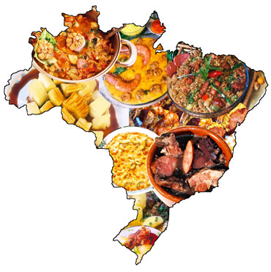
A alimentação dos brasileiros
1/5 da população brasileira (40 milhões de pessoas) baseia sua alimentação em alimentos in natura ou minimamente processados
85% ou mais do total de calorias vem desses alimentos
Combinação de alimentos que mais se assemelha a recomendação de uma alimentação saudável
Promoção da Alimentação Adequada e Saudável e da Atividade Física e Práticas Corporais
Notes:
Reforçar que essas combinações de alimentos levam em conta a cultura local, os alimentos produzidos localmente, sabor, significado social e cultural da alimentação e que possuem um mix de nutrientes ou uma combinação de alimentos que por sua natureza DIVERSIFICADA traz ou cobre um conjunto de nutrientes que são necessários ao ser humano.

Slide 8
A alimentação dos brasileiros
Promoção da Alimentação Adequada e Saudável e da Atividade Física e Práticas Corporais
Notes:
Porém, como visto na atividade de cartografia, dados mais recentes continuam apontando queda na aquisição de alimentos do grupo dos cereais, leguminosas e oleaginosas (incluem o arroz feijão). (fonte:https://biblioteca.ibge.gov.br/visualizacao/livros/liv101670.pdf)

Slide 9
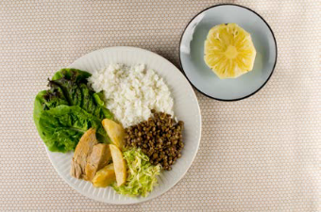
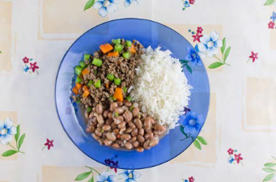
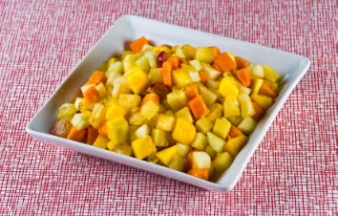
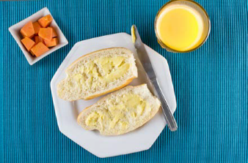
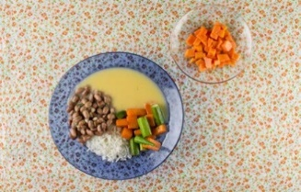
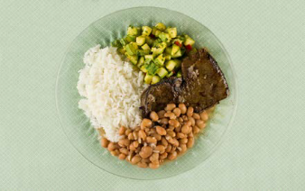
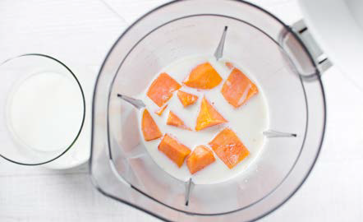
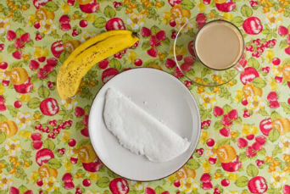
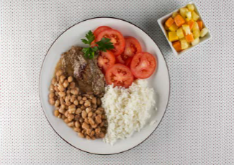
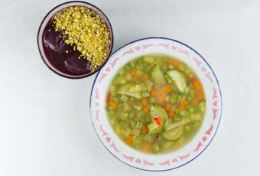
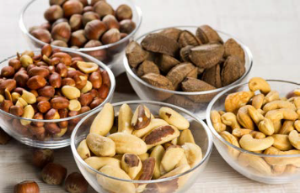
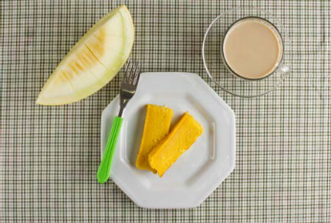
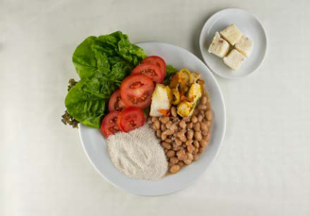
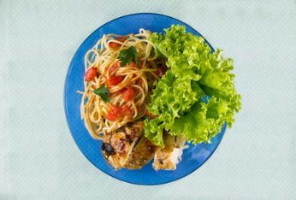
A alimentação dos brasileiros
Café da manhã
Almoço
Jantar
Pequenas
refeições
Promoção da Alimentação Adequada e Saudável e da Atividade Física e Práticas Corporais
Notes:
São exemplos de refeições realizadas por brasileiros baseadas em alimentos in natura e minimamente processados, imagens do Guia Alimentar.

Slide 10
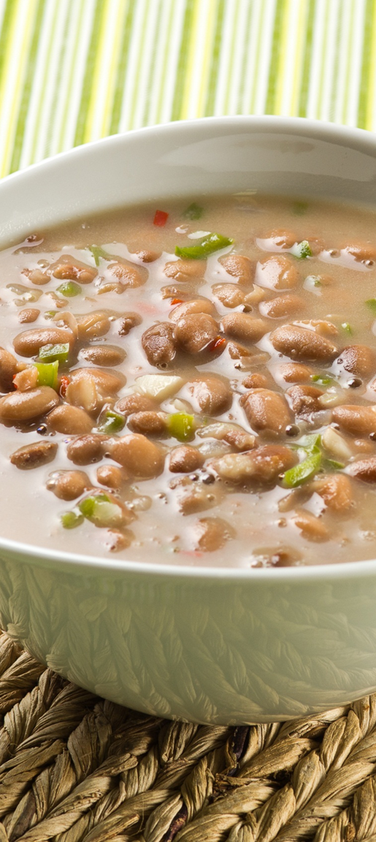
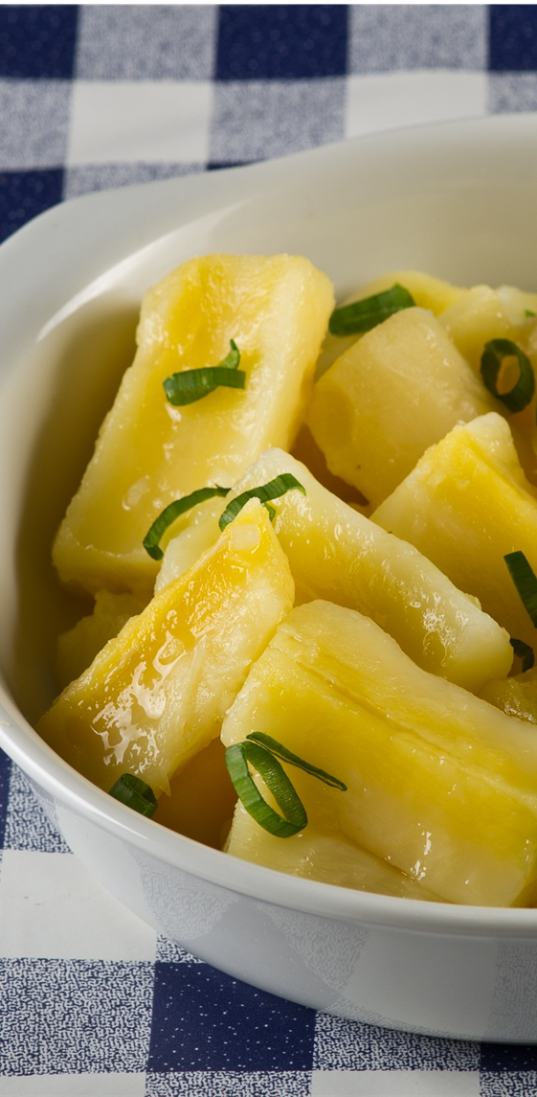
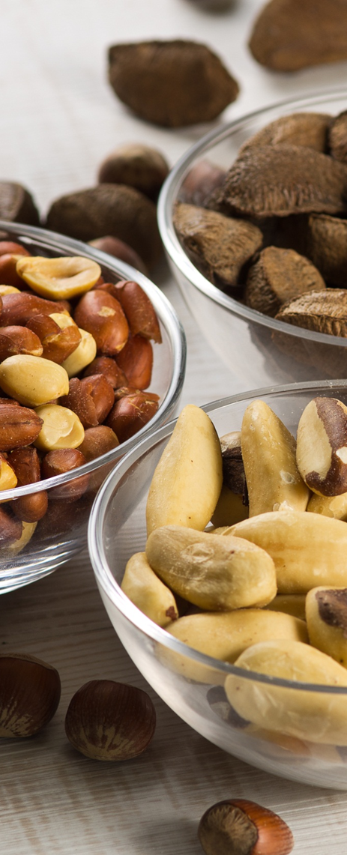
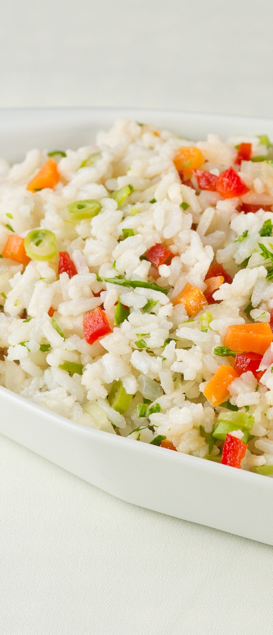
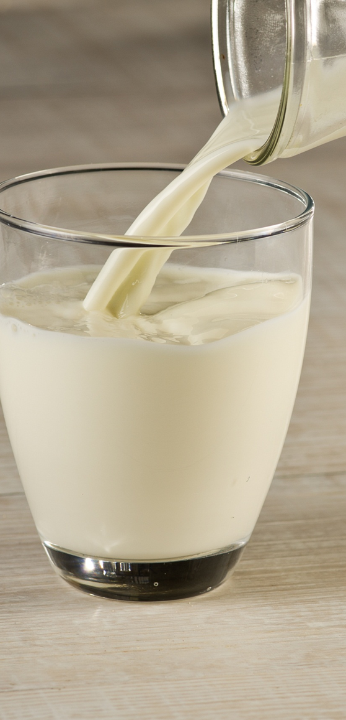
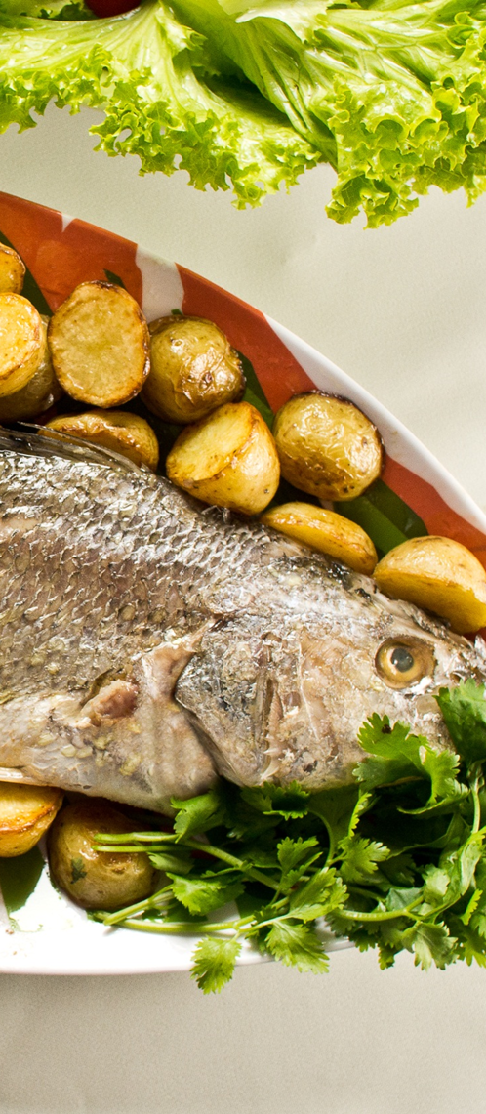
A alimentação dos brasileiros
Grupos dos alimentos segundo GUIA ALIMENTAR
Junção de alimentos que possuem uso culinário e perfil nutricional semelhantes
Promoção da Alimentação Adequada e Saudável e da Atividade Física e Práticas Corporais
Notes:
Os grupos dos alimentos, segundo Guia Alimentar, correspondem a conjuntos de alimentos que possuem uso culinário e perfil nutricional semelhantes. Para cada um deles, foram relacionados, no Guia Alimentar, os alimentos que dele fazem parte, variedades existentes, usos culinários principais, sugestões de formas de preparo e propriedades nutricionais.
Apresentar cada grupo de alimentos (slides a seguir) de acordo com o Guia Alimentar, a partir da página 66 até 88.

Slide 11
Grupo dos feijões
Promoção da Alimentação Adequada e Saudável e da Atividade Física e Práticas Corporais
Notes:
Além de lentilhas/ ervilhas/ variedade de feijões/ lentilha grão de bico/ aumenta aporte de nutrientes e novos sabores e diversidade para alimentação. Além da própria diversidade do grupo, o feijão tem inúmeras preparações tutu, feijão tropeiro, feijoada, caldo, sopa de feijão, acarajé.
Este grupo de alimentos pode ser usado em saladas. Lembrar da moderação no uso de óleo e sal.
(Página 66 do Guia alimentar)

Slide 12
Grupo dos cereais
Polenta de milho com
molho de tomate
Macarrão com molho de tomate e ervas frescas
Arroz com legumes
Promoção da Alimentação Adequada e Saudável e da Atividade Física e Práticas Corporais
Notes:
Arroz, milho (farinha e grão), trigo (grão, farinha, pães, macarrão), aveia e centeio/ arroz com legumes, ovos, carnes, RISOTO, ARROZ A GREGA, MARIA ISABEL, GALINHADA, COM PEQUI, uso de sal e óleo, MILHO espiga cozida, cremes e sopas, ainda para quitutes mingau, pamonha, e em farinha cuscuz, angu, polenta, pirão, bolo/ Trigo – predomina a farinha mas também usa como triguilho em tabule, vai nas tortas e bolos, massa caseira de macarrão processado.
Versões menos processadas desses alimentos devem ser preferidas, como o arroz integral e a farinha de trigo integral.
(Página 68 do Guia alimentar)

Slide 13
Grupo dos raízes e tubérculos
Mandioca cozida com
cebolinha e/ou salsinha
Purê de batata-doce
Batata assada com alecrim
Promoção da Alimentação Adequada e Saudável e da Atividade Física e Práticas Corporais
Notes:
Este grupo inclui a mandioca, também conhecida como macaxeira ou aipim, batata ou batata-inglesa, batata-doce, batata-baroa ou mandioquinha, cará e inhame. Raízes e tubérculos são alimentos muito versáteis, com diversas opções de preparo: cozidos, assados, refogados, ensopados, na forma de purês, Mandioca – polvilho faz tapioca e pão de queijo, bolos, farofa.
(Página 71 do Guia alimentar)

Slide 14
Grupo dos legumes e das verduras
Salada de alface,
tomate e cebola
Mix de legumes refogados
Abóbora refogada com
cebola, cebolinha e/ou salsinha
Promoção da Alimentação Adequada e Saudável e da Atividade Física e Práticas Corporais
Notes:
A variedade de legumes e verduras no Brasil é imensa. O preço e sabor, bem com seus nutrientes podem variar de acordo com a safra. São diversas as suas preparações: em saladas, em preparações quentes,sopas, recheados e purês. Modos de cocção diversos: cozido, vapor, salteado, cru. E diferentes formas de apresentações. Além de ricos em FIBRAS e muitos nutrientes e antioxidantes (fator de proteção a alguns tipos de câncer, por exemplo), além de quantidade relativamente pequena de calorias. Importante que seja feita a higienização correta.
(Página 73 do Guia alimentar)

Slide 15
Grupo das frutas
Salada de folhas
com manga
Frutas variadas
Salada de frutas
Promoção da Alimentação Adequada e Saudável e da Atividade Física e Práticas Corporais
Notes:
O preço e sabor, bem com seus nutrientes também podem variar de acordo com a safra. Acompanham café, almoço e jantar como sobremesa, e também podem estar nas pequenas refeições secas ou desidratadas, higienização se consumido com casca. Fontes de FIBRAS, vitaminas e minerais, compostos que previnem doenças (antioxidantes). Preferir o consumo da fruta em detrimento do suco, que perde alguns nutrientes, possui menos fibras e tem menor poder de saciedade. Cuidado com os “sucos” industrializado (feitos de extrato de frutas e açúcar e concentrados de uva e maçã ( a base de açúcar) e adoçantes artificiais e preservantes, aromatizantes, aditivos. Evitá-los.
(Página 76 do Guia alimentar)

Slide 16
Grupo das castanhas e nozes
Castanhas
Salada de folhas com castanhas de caju
Quibe de carne assado com nozes
Promoção da Alimentação Adequada e Saudável e da Atividade Física e Práticas Corporais
Notes:
Exemplos: castanhas de caju, Baru, nozes, amêndoas, amendoim. Usados individualmente em pequenas refeições ou compondo diversas preparações, como: saladas, tortas, molhos, farofas, paçocas, adição a salada de fruta.
Todas os alimentos que integram este grupo são ricos em minerais, vitaminas, fibras e gorduras saudáveis (gorduras insaturadas) e, como frutas e legumes e verduras, contêm compostos antioxidantes que previnem várias doenças.
(Página 78 do Guia alimentar)

Slide 17
Grupo do leite e queijos
Iogurte natural
com fruta
Leite puro
Vitamina de mamão
com leite de vaca
Promoção da Alimentação Adequada e Saudável e da Atividade Física e Práticas Corporais
Notes:
Este grupo inclui alimentos minimamente processados, como leite de vaca, coalhadas e iogurtes naturais; e alimentos processados, como queijos. Consumidos puros ou parte de diversas preparações culinárias: cremes, tortas e bolos e outras preparações culinárias doces ou salgadas.
Cuidado: BEBIDA LÁCTEA e iogurtes adoçados são ultraprocessados. Evitá-los.
(Página 79 do Guia alimentar)

Slide 18
Grupo das carnes e ovos
Cozido de carne com
batata e legumes
Omelete com legumes
Peixe assado
Promoção da Alimentação Adequada e Saudável e da Atividade Física e Práticas Corporais
Notes:
Agregam grande sabor as refeições. CARNES VERMELHAS- A forma de preparo mais indicada para cortes com maior quantidade de gordura é assar, grelhar ou refogar; enquanto cortes com menos gordura podem ser utilizados no preparo de ensopados. Cuidado com consumo excessivo: há evidências convincentes de que o consumo excessivo de carnes vermelhas pode aumentar o risco de câncer de intestino. AVES – galinhada goiana, mineira, pato no tucupi, com mais gordura coxa e sobrecoxa e asas – assadas e grelhadas e carne mais magra peito cozido ou ensopado. O que as faz diferentes de carnes vermelhas é que a gordura das aves está concentrada na pele. Neste sentido, recomenda-se que as carnes de aves sejam consumidas sem a pele. PESCADOS – sal e doce, crustáceos, moluscos (polvo, lula, ostra marisco), peixe é mais consumido no Brasil por ser mais barato que outros frutos do mar. OVOS - Diferentemente de peixes, os ovos, em especial de galinha, são alimentos acessíveis e relativamente baratos no Brasil. São extremamente versáteis,
(Página 81 do Guia alimentar)

Slide 19
Água
Água pura
Água com saborizada com limão
Promoção da Alimentação Adequada e Saudável e da Atividade Física e Práticas Corporais
Notes:
(Página 81 do Guia alimentar)

Slide 20
Prática profissional
Uma refeição saudável e saborosa leva em consideração:
Diversidade de grupos de alimentos,
Variedade dentro do mesmo grupo,
Diferentes usos culinários e sugestões de preparo;
Diversidade de nutrientes.
Situações especiais: alergias, intolerâncias, doenças específicas >>> Matriciamento do nutricionista NASF ou especialidades
Promoção da Alimentação Adequada e Saudável e da Atividade Física e Práticas Corporais
Notes:
Combinar alimentos para criar alternativas de refeições saudáveis e saborosas, considerando seu grupo (alimentos que possuem uso culinário e perfil nutricional semelhantes).

Slide 21
Dos alimentos à refeição
Identifiquem os grupos de alimentos presentes em cada refeição (5 min)
CARDÁPIO
Grupos de alimentos
Feijões, Cereais, Raízes e Tubérculos, Legumes e Verduras, Frutas, Castanhas e Nozes, Leite e Queijos, Carnes e Ovos e Água.
Café da Manhã
Almoço
Pequena Refeição
Jantar
Notes:
Distribuir um conjunto de tarjetas com os grupos de alimentos para cada grupo e orientar os grupos a categorizar os alimentos listados no cardápio, de acordo com os grupos de alimentos.

Slide 22
Dos alimentos à refeição
Cada relator apresentará o cardápio do seu grupo;
Cerca de 8 minutos por grupo;
CARDÁPIO
Promoção da Alimentação Adequada e Saudável e da Atividade Física e Práticas Corporais
Notes:
Orientar que os relatores de cada grupo façam a apresentação do cardápio identificado. Esse momento é para tirar dúvidas e estimular os participantes a pensarem opções alternativas alinhadas com a proposta do Guia Alimentar. É essencial que esse debate seja feito à luz das condições existentes naquela comunidade, sem julgamentos e críticas por parte da equipe em relação ao modo como são feitas as escolhas das refeições.

Slide 23
Agradecimentos

